Slide 1

GNL: COMBUSTIBLE MARINO
Clúster Marítimo; ENCUENTROS EN LA MAR:
Aplicaciones del GNL en la Operación de Buques.
BUREAU VERITAS
Madrid 27 de febrero de 2013
Montserrat ESPIN

Slide 2
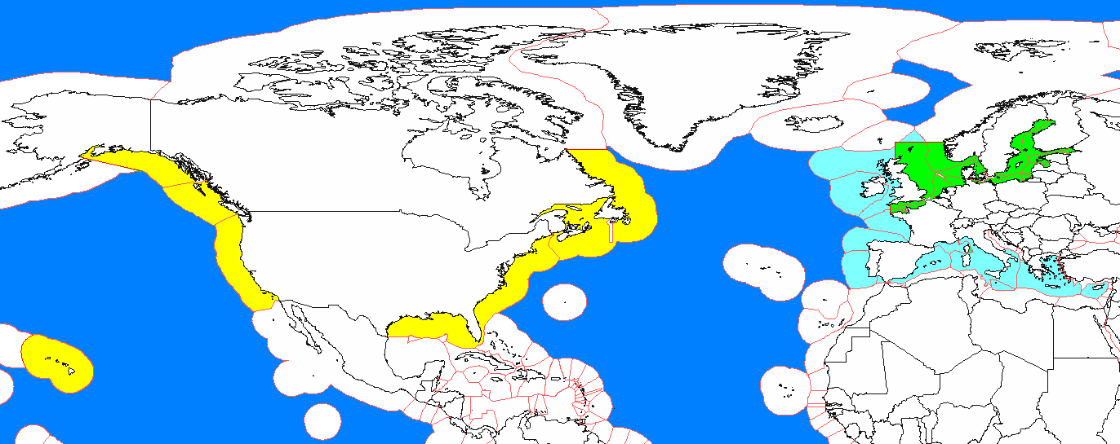

Contexto
Zonas ECA: Aumentan. (ECA para SOx, Nox).
Existen normativas locales o regionales que implican reducir los Sox en puertos, p.e. US y Europa.
  Existing ECAs: Baltic Sea (May 2006); North Sea & English Channel (Nov 2007), for SOx
  Newly designated ECAs: US and Canadian coastal waters, for NOx, SOx and PM (adoption MEPC 59, Jul 2009)
  EU ECAs (SOx only)
  Future ECAs may include: Singapore, Hong Kong, Tokyo Bay, Korea, Australia, Mediterranean Sea, Black Sea, Alaska, etc.
¡Hay tendencia a aumentar las Normativas Medioambientales!

Slide 3
Emisiones de SOx y Nox. Reglamentaciones
Tanto IMO como otras organizaciones están siendo cada vez más exigentes en las emisiones de los Motores .
Para las emisiones de SOx:
Regulations | Sulphur Content
 | 2010 |  | 2012 | 2015 | 2020
IMO - Global | 4.5% |  | 3.5% |  | 0.5% (*)
IMO - ECA | 1.5% | 1.0% (since 01.07.2010) |  | 0.1%
EU ports | 0.1%
California (< 24 nm) | 1.5% (MGO) 0.5% (MDO) |  | 0.1%
(*) Subject to 2018 feasibility study
Residual fuels
Distillate fuels

Slide 4
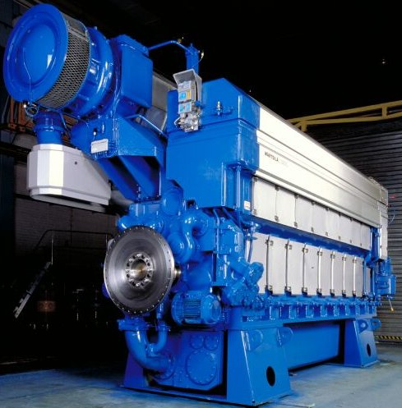
THE BEGINING
Viabilidad del GNL.
La utilización de GNL como combustible ofrece una solución eficiente para reducir las emisiones en el aire:
Las emisiones de NOx se reducen más del 80%, por lo que se consiguen los estándares requeridos por el Tier
Se eliminan las emisiones de SOx (no hay azufre en el GNL).
Emisión de partículas sólidas ≈ 0.
En la mayoría de los casos, las emisiones de CO2 se pueden reducir en más del 10%: Sin embargo el metano no quemado en los gases de escape (methane slip) se debería tener en cuenta, ya que su influencia en el calentamiento global es 20 veces superior al CO2.
Notes:
4

Slide 5
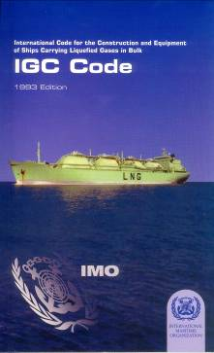
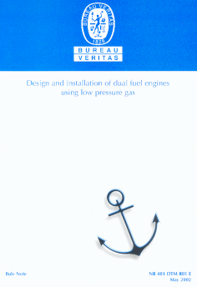
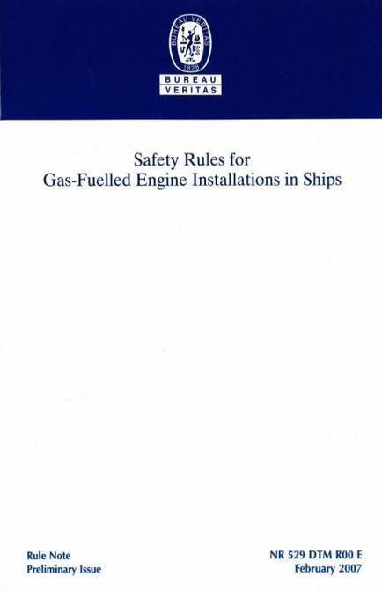
BV y la Normativa
Históricamente, las primeras reglamentaciones para el uso del “boil off” en los LNG fueron desarrolladas por IMO.
En respuesta a la demanda de la industria, BV presentó una normativa para los motores que quemaban gas, así como para los buques que eran accionados por estos motores:
- NR481 en 2002: Design and installation of dual fuel engines using low pressure gas,
- NR529 en 2007: Safety rules for gas-fuelled engine installation on ships (última actualización Abril 2011)
- BV Guidance Note for LNG ship to ship transfer
- Con Notaciones de Clase Específicas.
IMO ha añadido la utilización del GN como combustible a través de una guía “Interim guidelines on safety for natural gas fuelled engine installations in ships (IMO Res. MSC.285(86) adoptada en Junio de 2009)
IMO ha comenzado a desarrollar el International Code for Gas Fuelled Ships (IGF code) en 2009; Hoy en día en discusión
Notes:
5

Slide 6
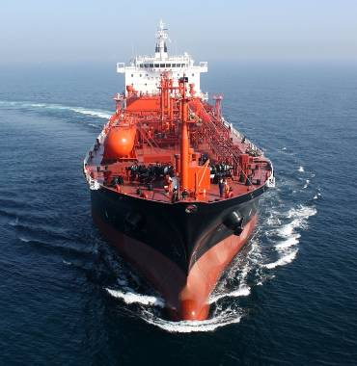
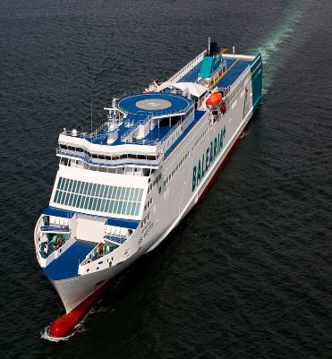
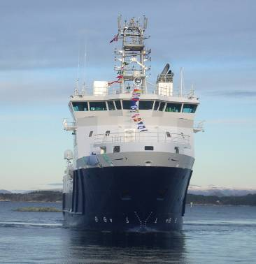
Proyectos BV con GN: BUQUES.
Petrolero:
  Motor propulsión de 2-tiempos dual. Alimentado con gas a alta presión o propulsión DFDE
  Almacenaje en tanques de tipo C (2 x 1,500 m3 LNG) o tanques de tipo B.
Ro-ro Passenger Ship :
  Planta Propulsión dual alimentada con gas a baja presión.
  Almacenaje en tanques cisterna en la cubierta Ro – Ro.
  O almacenaje bajo la cubierta.
Buques de Servicio:
  Planta Propulsión dual alimentada con gas a baja presión, o motores de gas.
  Almacenaje en tanques de tipo C.

Slide 7
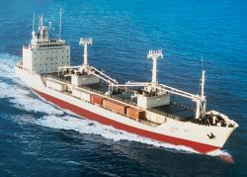
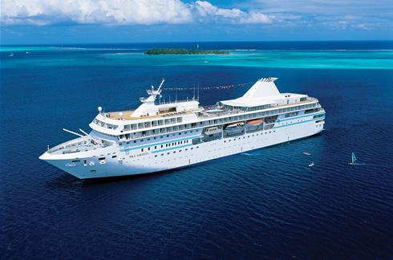
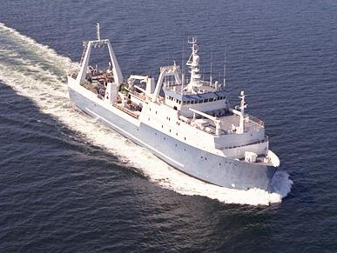
Proyectos BV con GN: BUQUES.
Reefer / Container vessel :
  Planta de Propulsión Dual, alimentada con gas a alta presión.
  Almacenaje en tanques criogénicos en cubierta.
Buques de Pasaje:
  Planta de Propulsión Dual, alimentada con gas a alta presión para operación en puerto.
  Almacenaje en tanques de tipo C.
Pesqueros:
  Planta propulsiva DFDE
  Almacenaje en tanques de alta presión bajo cubierta.

Slide 8

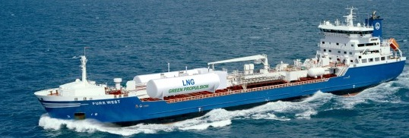
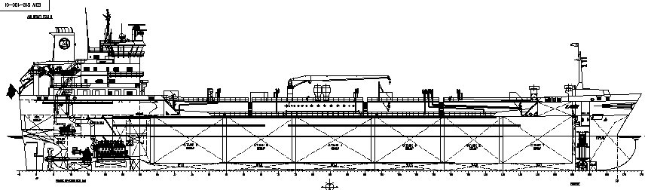
Proyectos BV con GN: BUQUES.
Oil / Chemical Tanker (JiP LNG-CONV)
Partners: Furetank, Oresund, Preem, FKAB, Pon Power, Caterpillar, SSPA and BUREAU VERITAS
Conversión de quimiquero de 18,000 dwt Fure West
Motor Principal Dual MAK 7M46DF of 6300 kW
Tanques Almacenaje tpo C en cubierta (aprox. 600 m³ capacidad)

Slide 9
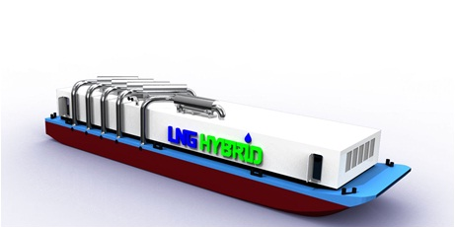
Proyectos BV con GN: BUQUES.
LNG-Powered Electric Supply Barge
Partners: SCHRAMM group GmbH & Co. KG, Ingo Schlüter GmbH & Co. KG, EON Hanse Wärme GmbH, Gasnor AS, Becker Marine Systems, Aida Cruises and BUREAU VERITAS
5 Grupos generadores generan la energía en el puerto de Hamburgo, para alimentar a los buques crucero.
Contenedores de LNG ISO.
Cortesia Becker Marine Systems

Slide 10
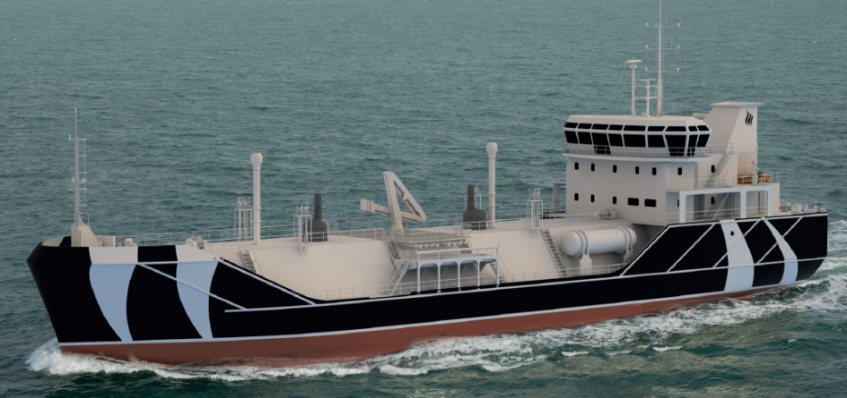
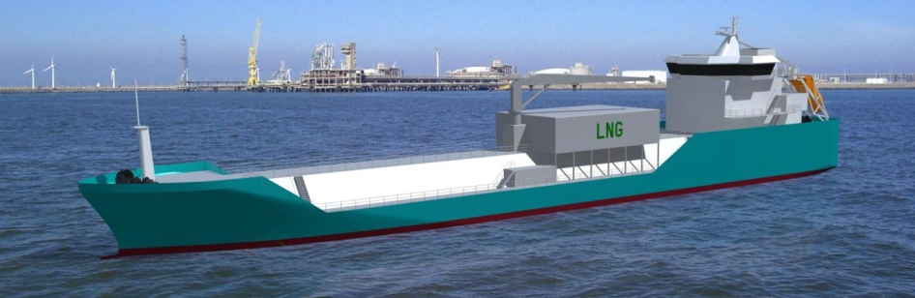
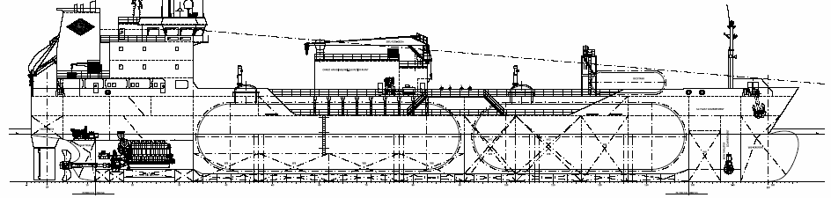
Proyectos BV con GN: BUQUES.
BV ha estado presente en varios proyectos de diseño de buques de suministro de GN (LNG bunker vessel) :
3,000 m³
5,000 m³
6,500 m³
Características Clave:
Posibilidad de manejar tanques de tipo C cilíndricos
Buenas características medioambientales (propulsión dual)
Gran maniobrabilidad (dobles hélices azimutales y hélice de proa)
Medidas para reducir el ruido y las vibraciones
Manejo seguro y fácil de los equipos bunker (brazo teledirigido de carga / bunkering)
Brazo de carga equipado con desconexión rápida.
Configuración de carga flexible a cambios para mezclar cargas en línea con los mercados cambiantes en las etapas iniciales (es decir, combustibles del transporte múltiples)

Slide 11
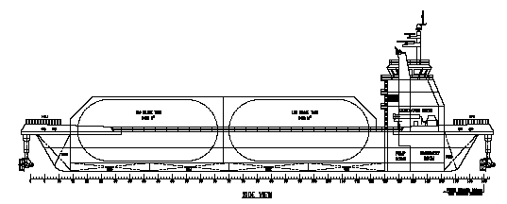
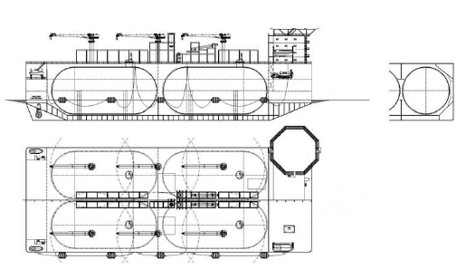
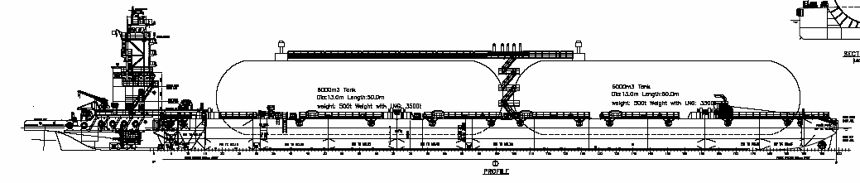
Proyectos BV con GN: BUQUES.
10,000 m³ LNG storage barge (autopropulsada)
20,000 m³ LNG storage barge (no-propulsada)
BV ha estado involucrado en varios proyectos de buques de almacenamiento de GN (LNG storage barge):
4,000 m³
10,000 m³
12,000 m³
20,000 m³
Características Clave:
No-autopropulsada/propulsada o con propulsión asistida.
Capacidad de almacenaje adaptada a los requerimientos de consumo.
12,000 m³ LNG storage barge (assisted propulsion / articulated tug)

Slide 12
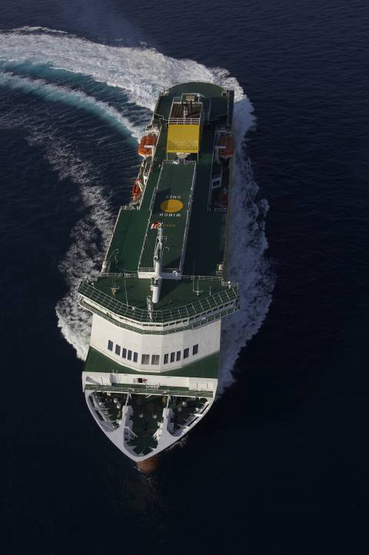
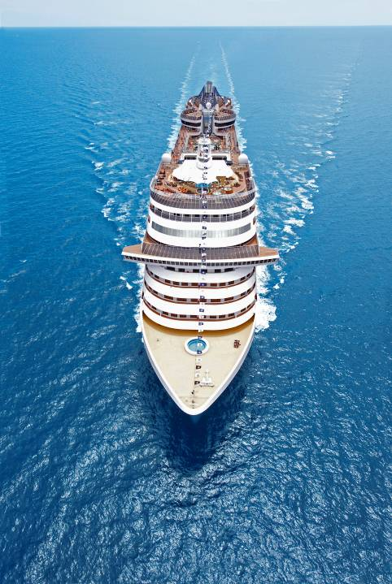
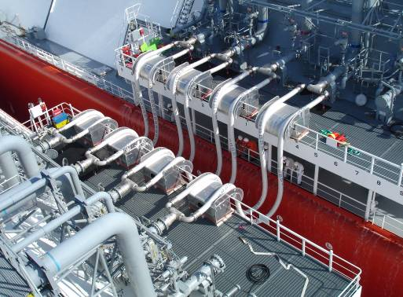
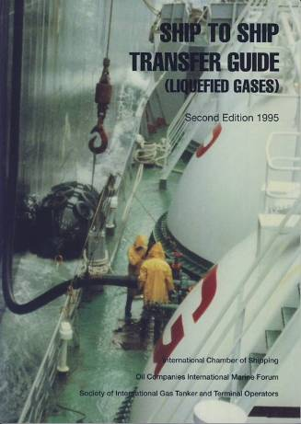
Proyectos BV con GN
Ferries para operación continua con motores alimentados a gas.
Buques Crucero diseñados para funcionar con motores a gas en puerto.
Petroleros
Revisión de un buque de almacenamiento de gas (LNG bunker ship).
Asistencia a las Autoridades portuarias en la gestión de Riesgos, y en la gestión para la operación de bunkering de GNL.
Aprobación de tipo de motores de gas / duales / triple combustible (MAN, Wärtsilä, ABC, Bergen Engines, …)
Aprobación de los sistemas de trasvase STS.
Activa presencia en los grupos internacionales de trabajo (ISO, SIGTTO, AFG, …)

Slide 13
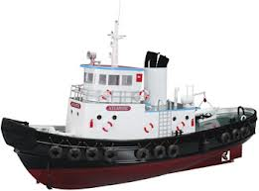
Proyectos BV con GN; ESPAÑA
Proyecto REIMAR:
  Participantes: Acciona – Trasmediterranea, Valenciaport, Port de Barcelona, ETSIN, Gas Natural, y otros socios Europeos (Italia, Portugal,…)
Desarrollo Remolcador a Gas SENER:
  Cooperación en normativas aplicables.
  Revisión proyecto inicial.
Cooperación en Grupo de Trabajo GN:
  Gas Natural – Cotenaval – Balearia.
  Estudio viabilidad de retrofit a Gas Natural de los buques.
  Estudio viabilidad del uso de GN a bordo de buques (remolcadores, transporte cabotaje, ….).

Slide 14
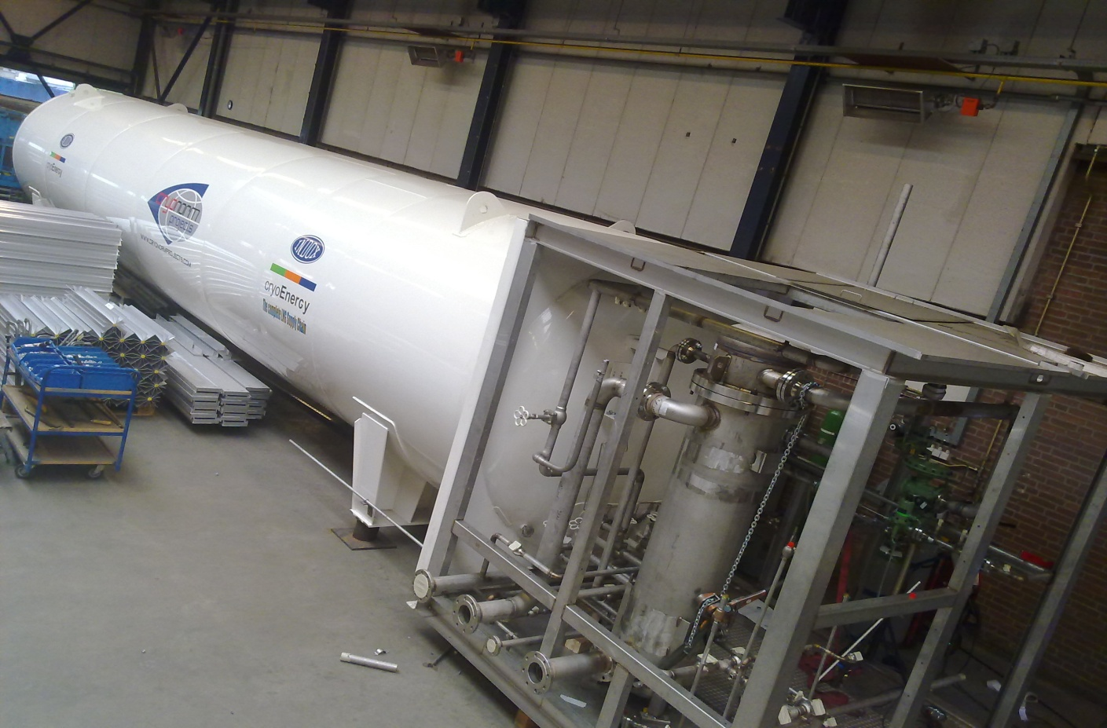
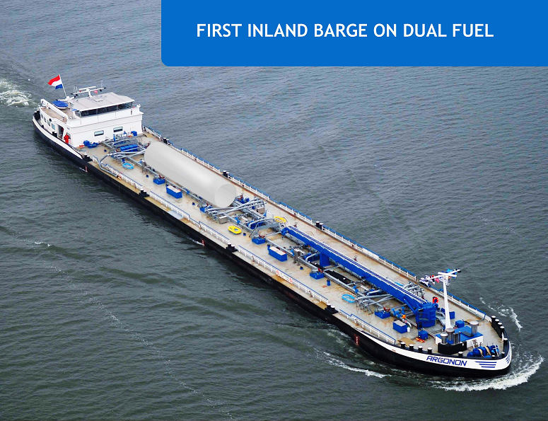
Proyectos BV con GN; ESPAÑA
Colaboración con Acciona:
  Cold – Ironing; Central de LNG Barcelona.
  Utilización de Gas Natural en puerto (Motores duales).
Industria Auxiliar:
  ROS ROCA GROUP: instalación de tanque almacenaje GN y sistemas de evaporación en buque de navegación interior.
Otros Sectores:
  Gas Natural : Movilidad.

Slide 15
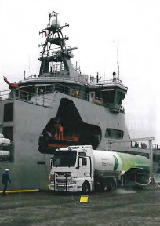
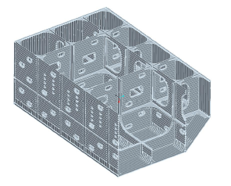
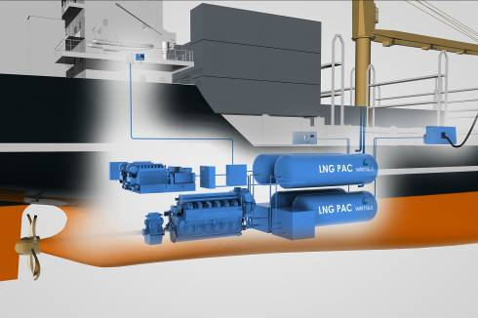
Estudios asociados
Además de la revisión de los nuevos proyectos así como retrofit, BV puede ofrecer a sus clientes:
  Aprobaciones durante el desarrollo de nuevos motores que quemen gas, y para los sistemas de preparación del combustible.
  Aprobación de nuevos sistemas de almacenaje específicos para transporte de gas natural.
  Estudios en conexión con el desarrollo de infraestructuras de GNL y estaciones de repostaje de GNL (proyecto LESAS, Proyecto EU Funded DMA LNG Infrastructure Project & Reimar Project ).
  Estudios de Análisis de riesgos (HAZID/HAZOP).
  Gestión del equipo de IACS para tratar la seguridad de los motores alimentados por gas a baja presión, duplicación de los tanques de almacenamiento y líneas de suministro de gas, seguridad para evitar explosiones en el carter de los motores….
  BV es miembro del Grupo de desarrollo del IGF Code
  BV colabora en la ISO TC 67 WG10 para el desarrollo de los estándares para la operación de trasvase de gas, incluyendo el bunkering.
Notes:
15

Slide 16
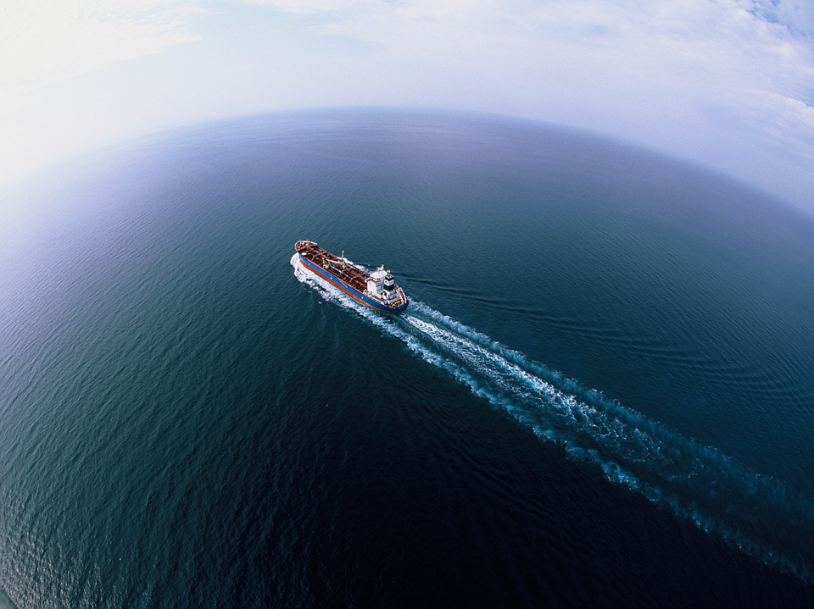

¡GRACIAS POR SU ATENCIÓN!
IGC June 17, 2010

